Slide 1
Genel Sosyoloji
SOS 107
Cinsellik

Slide 3
CİNSELLİK VE TOPLUMSAL CİNSİYET
A.B.D'nin Massachusetts eyaleti yasalarına göre resmen evlenecek olan ilk eşcinsel çift: Marcia Kadish -Tanya Mc Closkey, 2004
Güney Afrika, Danimarka, Hollanda, İspanya, Birleşik Krallık, USA
Evlilik neden önemli?
Evlilik, yasal partnerlik / Bağlılık yemini törenleri
Duygusal ve yasal akit
Reaksiyonlar
Andrew Sullivan Erdemsel Olarak Normal (Virtually Normal -1995)
Seçim?
Yabancı azınlıklar haline gelmek
Cinsel Yönelim toplumsal mı yoksa doğuştan mı gelir?

Slide 4
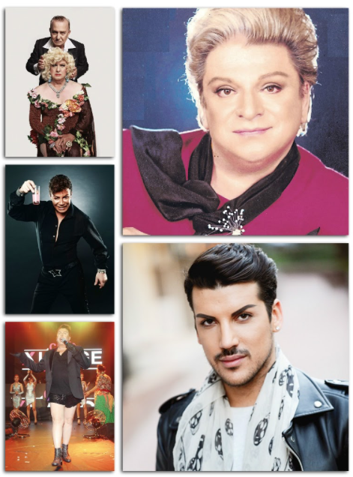
Türkiye?
https://www.turkeygay.net/turkce/escinselhukuk.html
Murat Bardakçı Osmanlıdaki eşcinselliği 27 Ağustos 2006 tarihli Hürriyet gazetesindeki makalesinde şu şekilde anlatmaktadır:
"Eşcinsellerin büyük büyük dedeleri, bundan asırlarca önce "meslek grubu" kabul edilip esnaftan sayılmış, hatta hükümdarların sefere çıkmalarından önce düzenlenen büyük resmigeçitlere bile katılmışlardı. Evliya Çelebi’nin meşhur "Seyahatname"sinde, 17. asır gay’lerinin Dördüncü Murad’ın huzurunda yapılan bir geçit resmine yanlarında kendilerini pazarlayanlar olduğu halde katılmalarının anlatıldığı bilinir…”

Slide 5
Cinsellik
Geleneksel toplumlarda cinsellik üreme sürecine sıkısıkıya bağlı iken
Batı ülkelerinde son yirmi ya da otuz yıl içinde insanların cinsel hayattan esaslı şekilde değişime uğramıştır
Heteroseksüellikten (tek eşlilik ve evlilik bağlamından) çeşitli cinsel yönelimler ve davranışlara
Mahrem konu
Biyolojik temeller
Üreme
David Barash
Çok eşlilik
Biyolojik
Steven Rose
Çevre
Cinsellik ve anlam; kim olduğumuz, neler hissettiğimizi anlatan simgesel etkinlik

Slide 6
Cinsel davranış üzerindeki toplumsal etkiler
Bütün toplumlardaki insanların çoğu heteroseksüeldir -duygusal yakınlaşma ve cinsel haz amacıyla karşı cinse yönelirler.
Judith Lorber (1994), cinsel kimlikleri ona ayırmıştır:
Heteroseksüel kadın, heteroseksüel erkek, lezbiyen kadın, gay erkek, biseksüel kadın, biseksüel erkek, travesti kadın (sürekli erkek gibi giyinen kadın), travesti erkek (sürekli kadın gibi giyinen erkek), transseksüel kadın (kadın olmuş erkek) ve transseksüel erkek (erkek olmuş kadın)
Cinsel normlar, zamana ve mekana göre farlıdır; örneğin Eski Yunan toplumu
Clellan Ford ve Frank Beach (1951)
iki yüzden fazla toplumda bu konuda antropolojik kanıtlar aramışlardır. Cinsel davranış ve çekicilikle ilgili normlar bakımından, neyin “normal” sayıldığına ilişkin çarpıcı bir çeşitlilik olduğu ortaya konmuştur.

Slide 7
Cinsellik ve üreme teknolojileri

Slide 8
Batı kültüründe cinsellik
Hıristiyanlık
Üreme amaçlı olmayan her cinsel davranışın şüpheyle karşılanması
belli dönemlerde toplumun tamamını etkisi altına alan bir iffet düşkünlüğü
Din tarafından yasaklanan cinsel edimlerin uygulanması
Cinsel tatminin evlilik yoluyla sağlanması pek yaygın değildi.
19. yy. Tıbbi kabuller
Üreme amaçlı olmayan cinsel etkinliklerin ciddi zararı olacağı kanısı; körlük, delilik, kalp hastalıkları, kanser…
Viktorya dönemi
1960’lar
Özgürlükler

Slide 9
Alfred Kinsey’in çalışması
1940 – 1950 ABD’de fiili cinsel davranışların ne olduğu konusunda yapılan ilk büyük çalışma
Halk tarafından kabul gören tutum ve fiili davranışlar ile sonuçların ortaya koyduğu farklılık
1920’lerde cinsel özgürleşme, ancak yine de açıkça tartışılmıyordu.
İlişkilerde gizlilik
1960’lar
Cinsel özgürlük, doğum kontrolü, cinsel hazzın üreme sürecinden ayrılması
Lillian Rubin 1980’lerdeki ABD’deki cinsel tutumlar üzerine çalışması
13-48 yaşları arasındaki bin Amerikalı üzerinden son 30 yıldaki tutum değişmesi
Cinselliğin erken yaşta başlaması, kadınların haz beklentisi ve daha fazla cinsel özgürlük, erkeklerin aşırı güveni ve akabinde korkuları, erilliğin yük olması (kadınları denetim altında tutma isteği)

Slide 10
Cinsel Yönelim
Cinsel Yönelim doğuştan mıdır yoksa sonradan öğrenilebilir mi?
Batı Kültüründe Eşcinsellik

